Slide 1
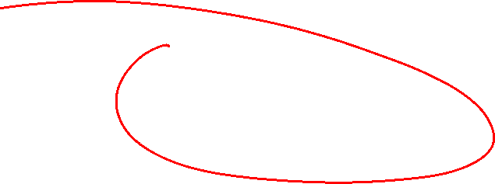
Kimia Organik
Reaksi Elektrofilik
Senyawa Aromatis

Slide 2
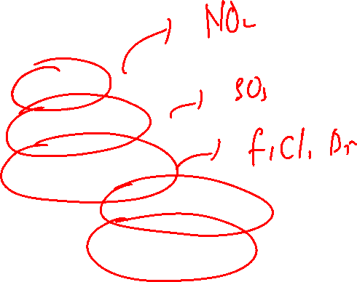
Outline
Pendahuluan
Reaksi nitrasi
Reaksi sulfonasi
Reaksi halogenasi
Reaksi alkilasi Friedel-Crafts
Reaksi asilasi Friedel-Crafts
Kesimpulan

Slide 3
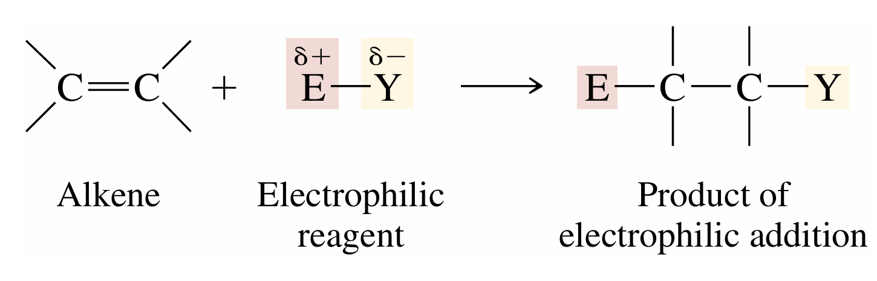
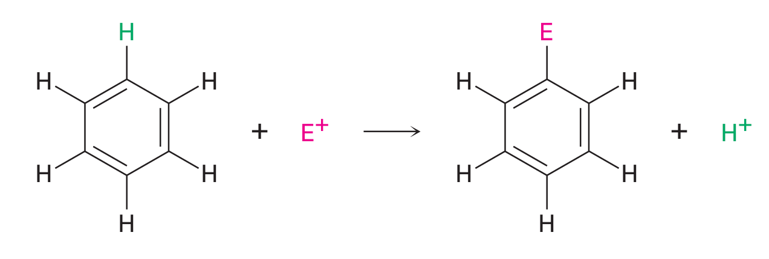
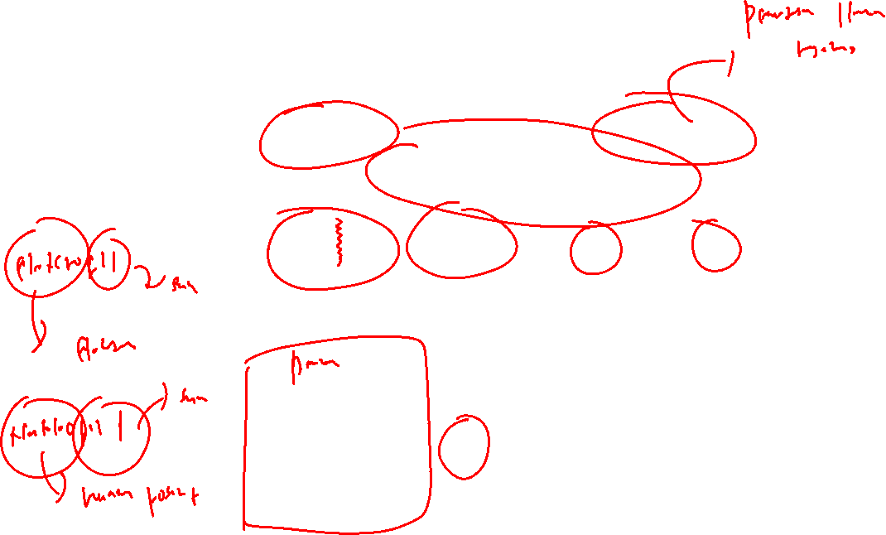
Pendahuluan
Berbeda dengan alkena yang mengalami reaksi adisi pada benzena reaksi yang terjadi adalah substitusi elektrofilik

Slide 4
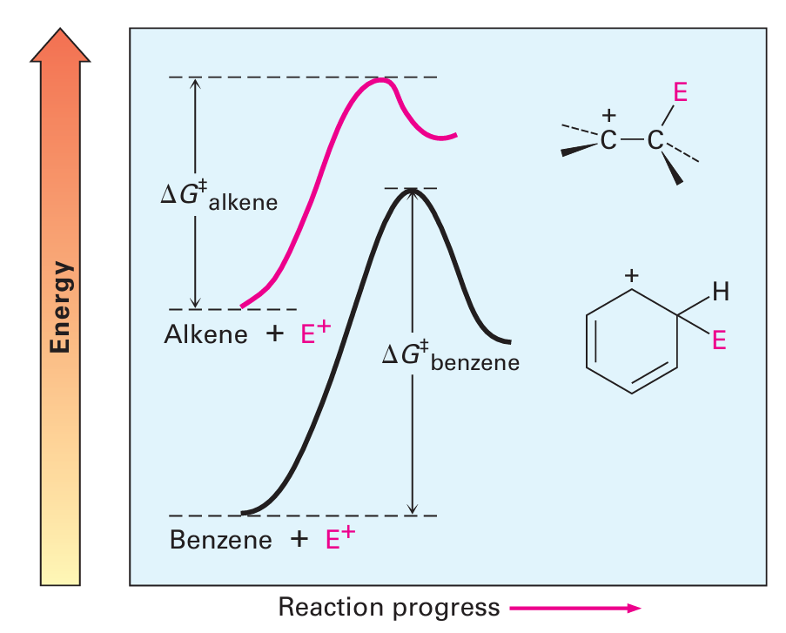

Secara umum reaksi substitusi elektrofilik pada benzena memiliki energi yang lebih rendah namun berlangsung lebih lambat

Slide 5
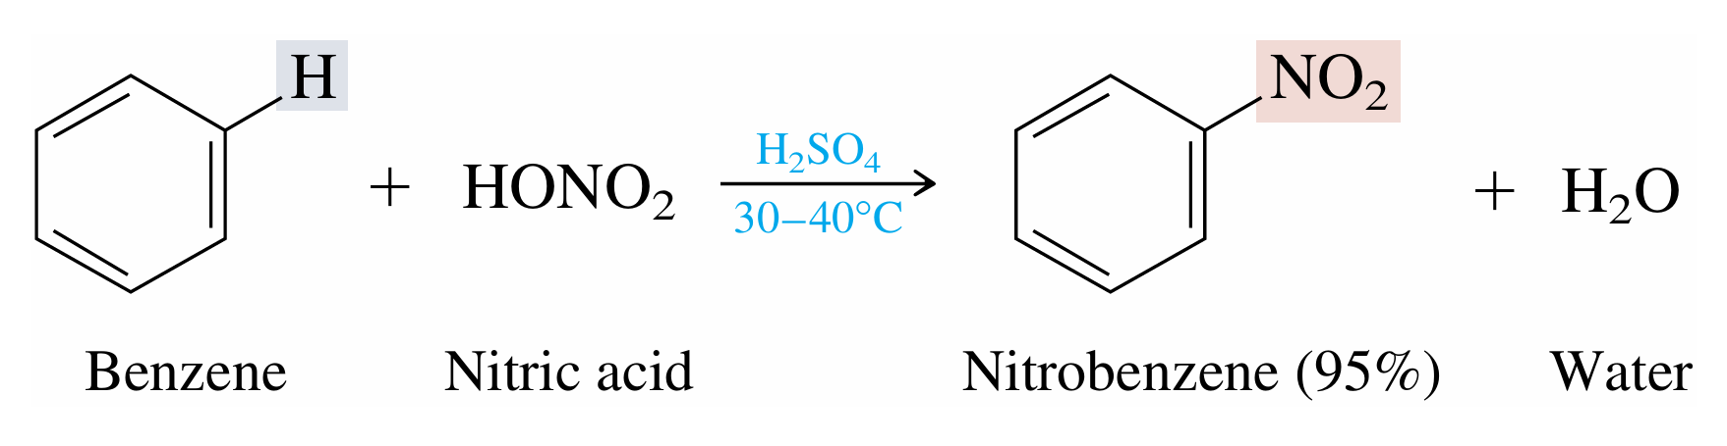
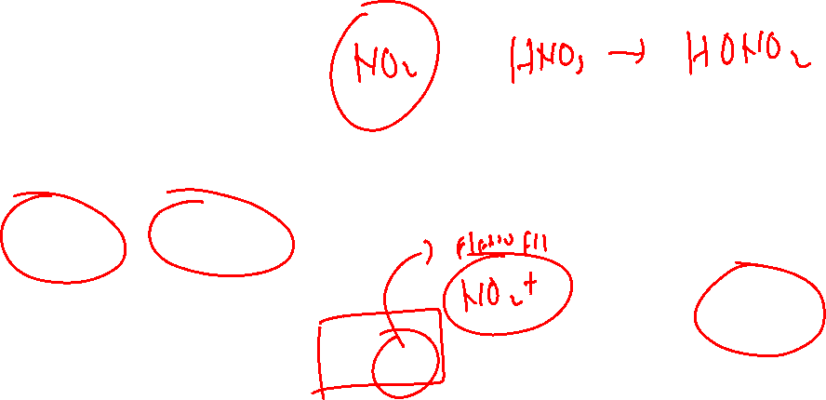
Reaksi nitrasi
Reaksi nitrasi pada benzena dapat berlangsung dengan menggunakan HNO₃ dan H₂SO₄

Slide 6
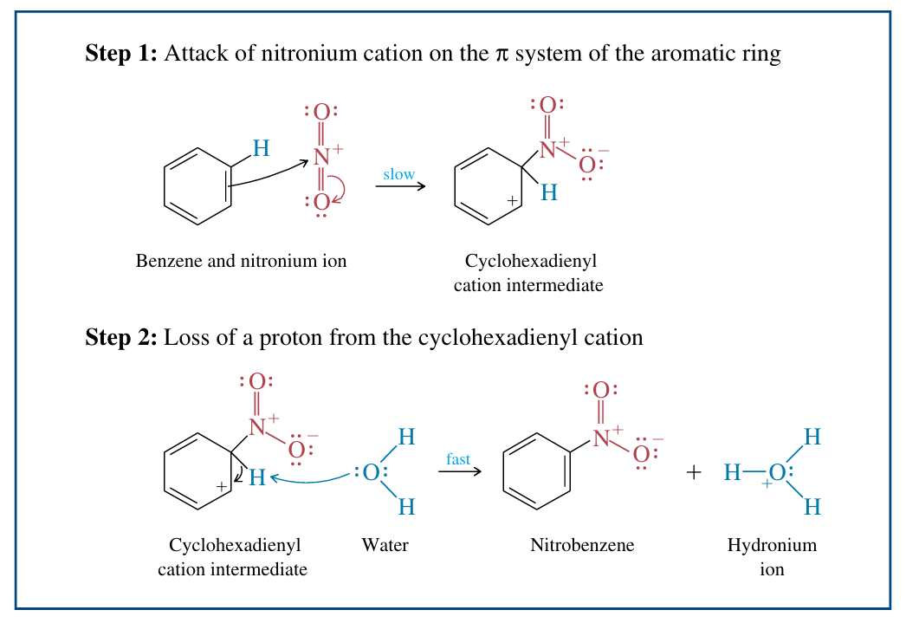
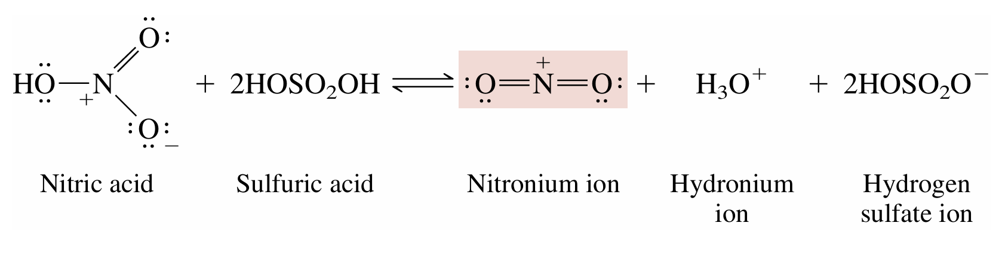
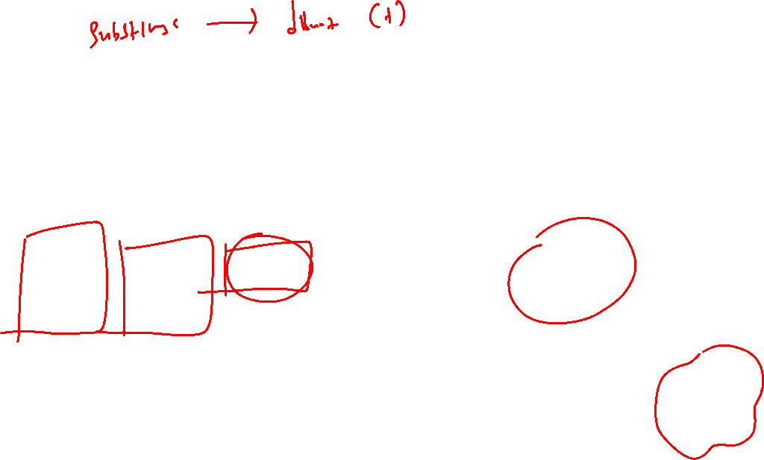
Ion nitronium (⁺NO₂) yang bertindak sebagai elektrofilik dan dapat ditingkatkan konsentrasinya menggunakan H₂SO₄

Slide 7
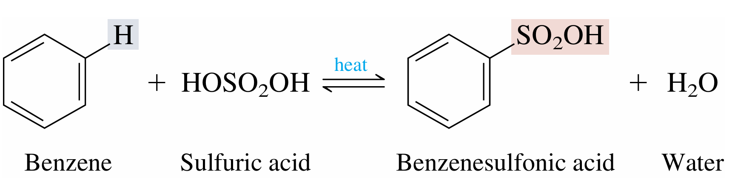
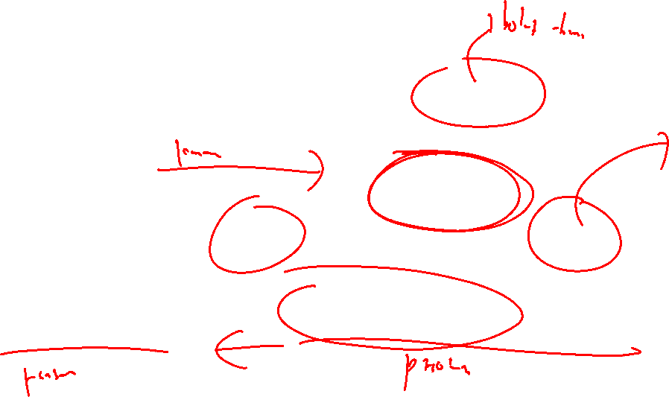
Reaksi sulfonasi
Reaksi sulfonasi menggunakan H₂SO₄ bersifat reversibel dan dapat ditingkatkan dengan menghilangkan air yang berada di produk

Slide 8
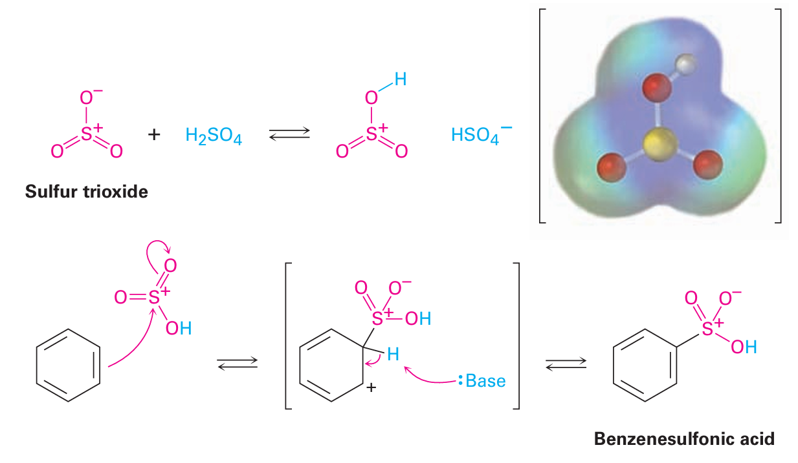
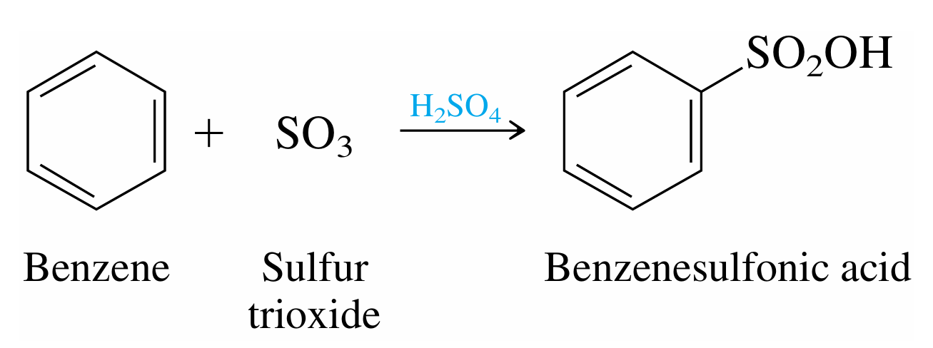
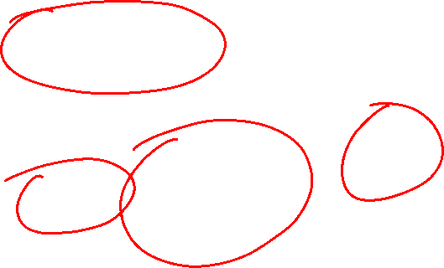
Produk juga dapat ditingkatkan dengan cara mereaksikan benzena dengan SO₃ dalam H₂SO₄

Slide 9
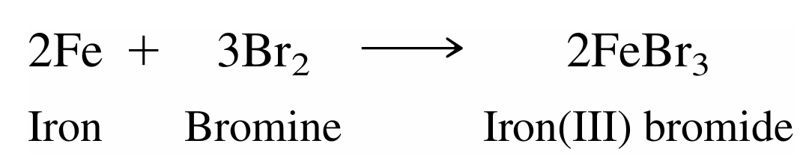
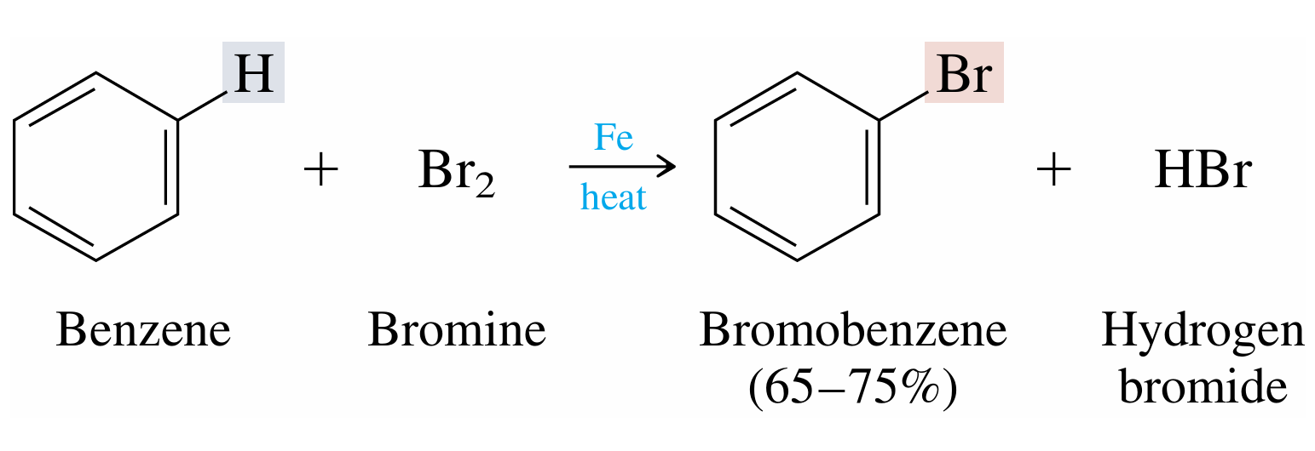
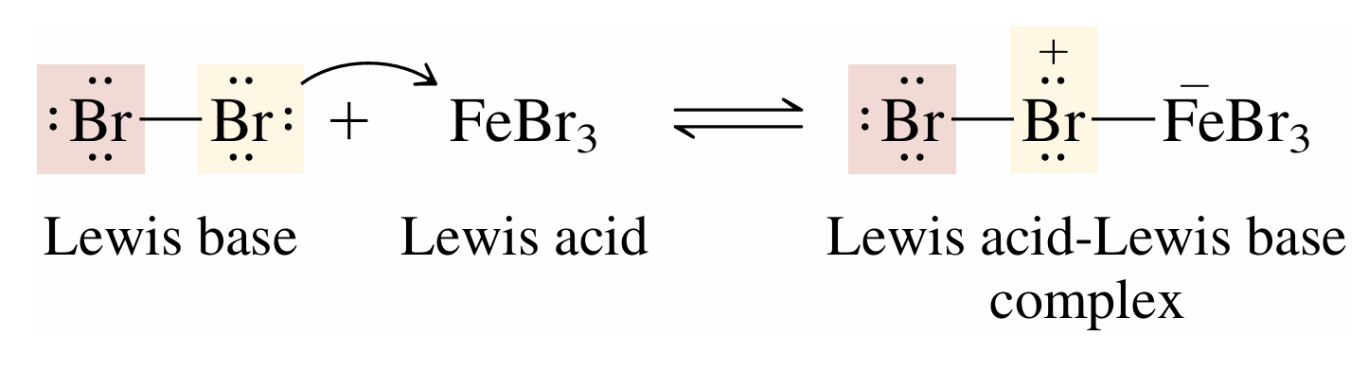
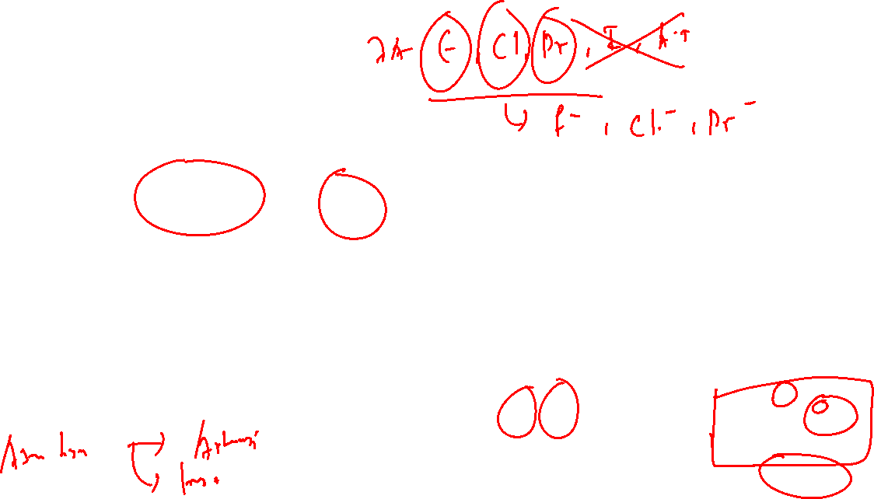
Reaksi halogenasi
Gas halogen tidak dapat langsung bereaksi dengan benzena dan dibutuhkan katalis seperti Fe agar bersifat elektrofilik

Slide 10
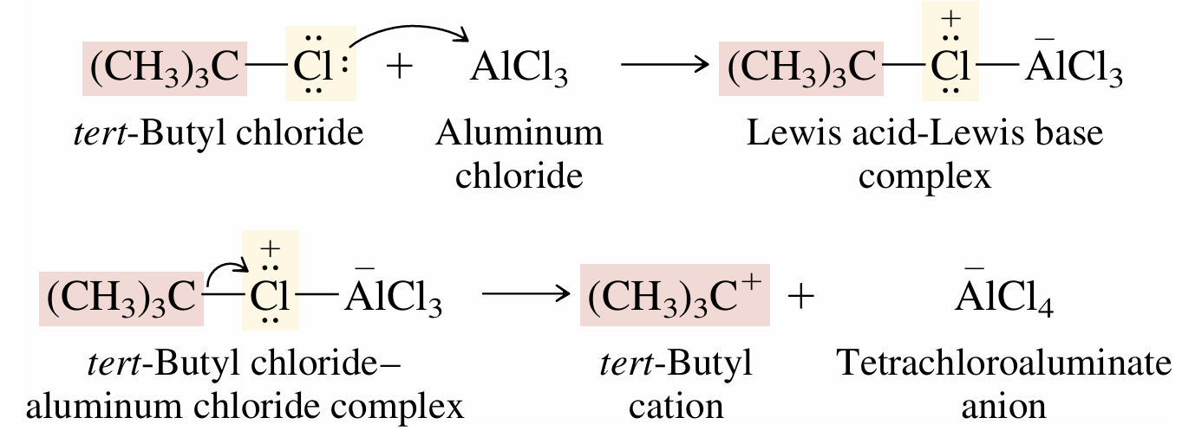
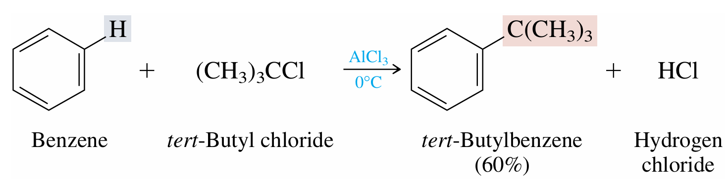
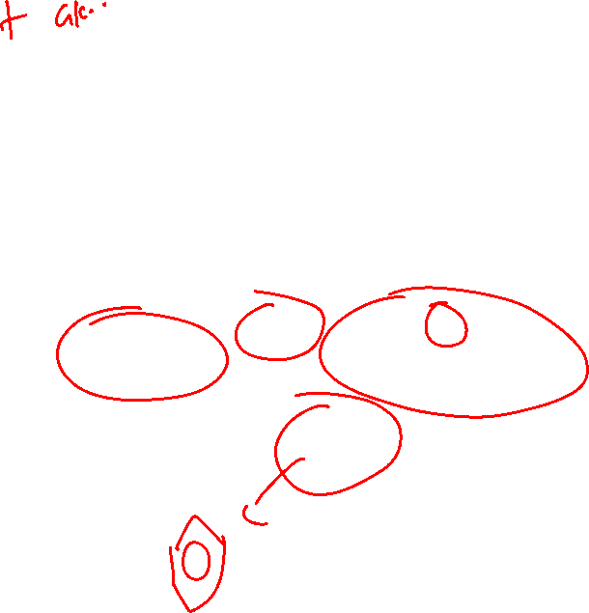
Alkilasi Friedel-Crafts
Reaksi alkilasi dengan benzena membutuhkan AlCl₃ sebagai katalis agar alkil dapat bersifat elektrofilik

Slide 11
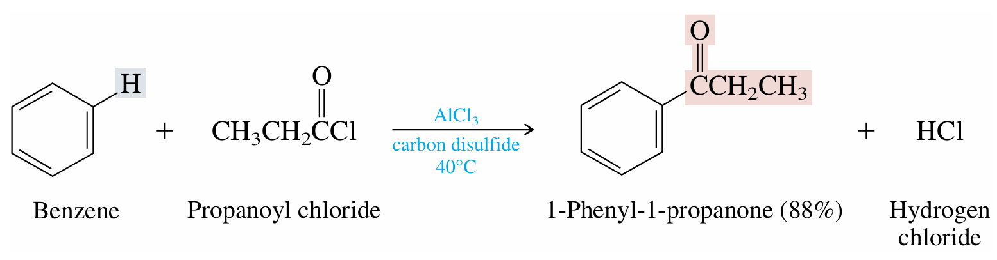
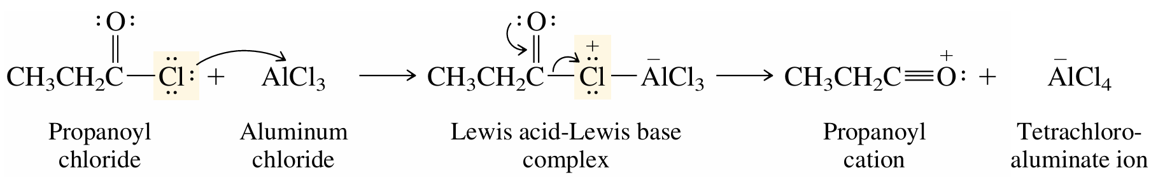
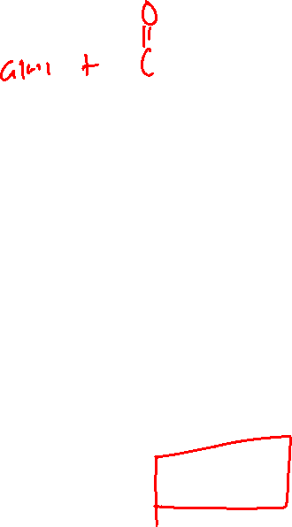
Asilasi Friedel-Crafts
Reaksi lain yang ditemukan oleh Friedel-Crafts Adalah reaksi asilasi dengan benzena yang membutuhkan AlCl₃ sebagai katalis

Slide 12
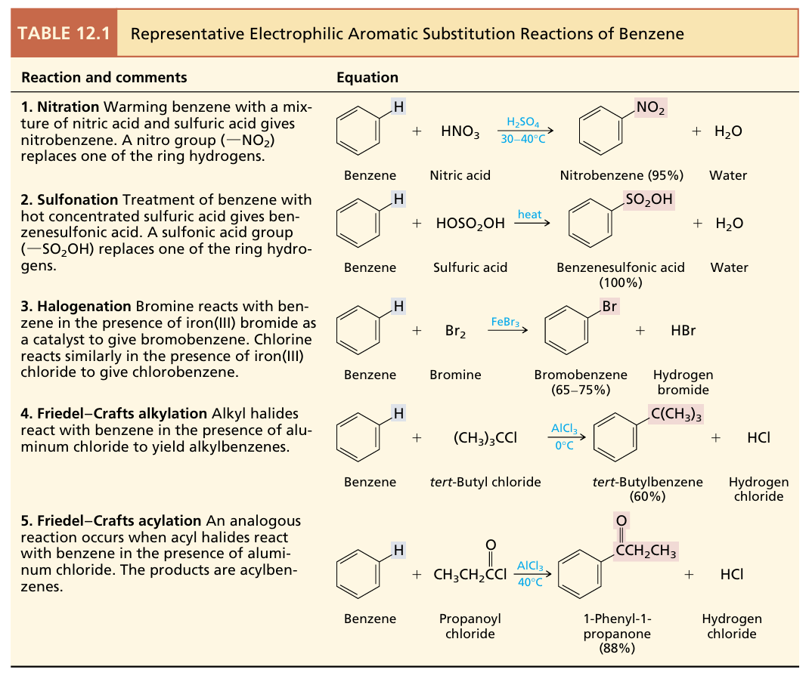

Kesimpulan
Umumnya reaksi-reaksi substitusi elektrofilik membutuhkan adanya katalis seperti H₂SO₄, FeBr₃, dan AlCl₃

Slide 13
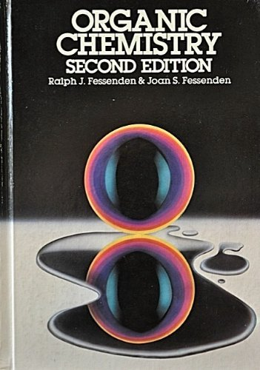
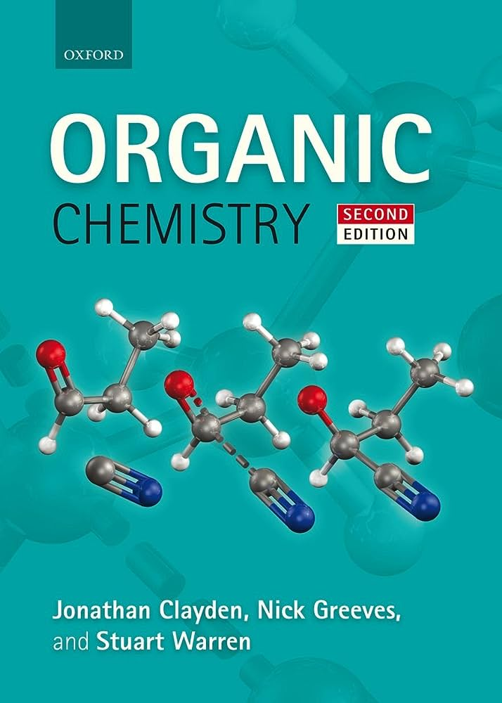

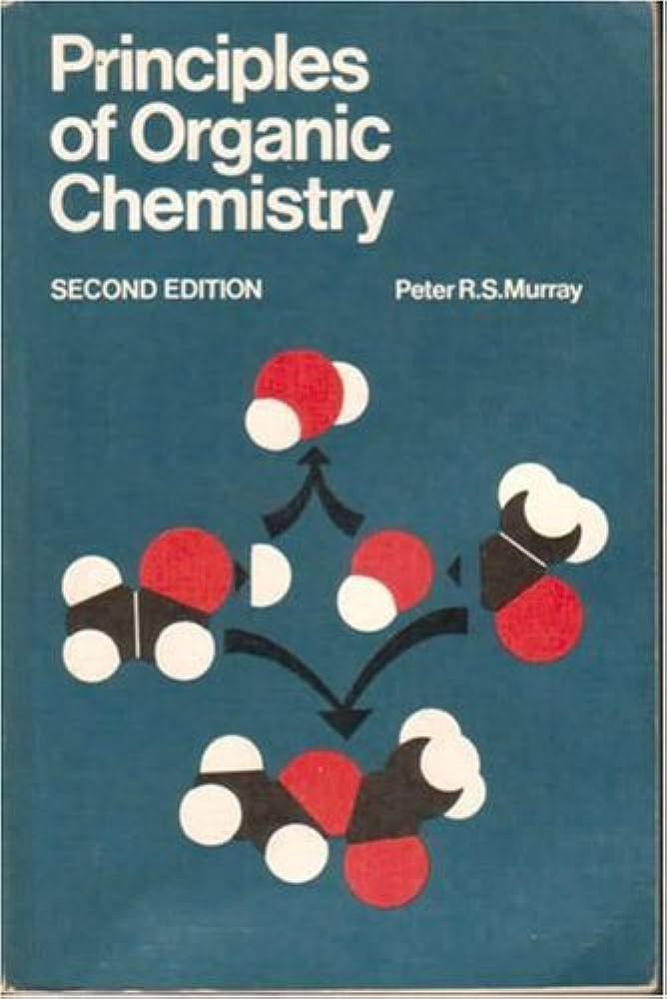
Referensi

Slide 14
Terima kasih

